Slide 1
6주차 주간 보고
프로젝트명 : Stock-Prediction
캡스톤디자인 지도교수 : 최 효 현 교수
팀 구성원: 컴퓨터정보과 201644048 김응빈

Slide 2
프로젝트명 6주차 주간 보고
금주 보고 (20.09.30-20.10.06) | 차주 계획 (20.10.07-20.10.13)
진행 상황 : 개발 Go - React, Node, MySQL 연동 - React Chart 그리기 - 예측값 DB저장 - Issue : | 진행 계획 : 개발 - 요청게시판 구현 - 메인페이지 수정 - Issue 해결 계획 :

Slide 3
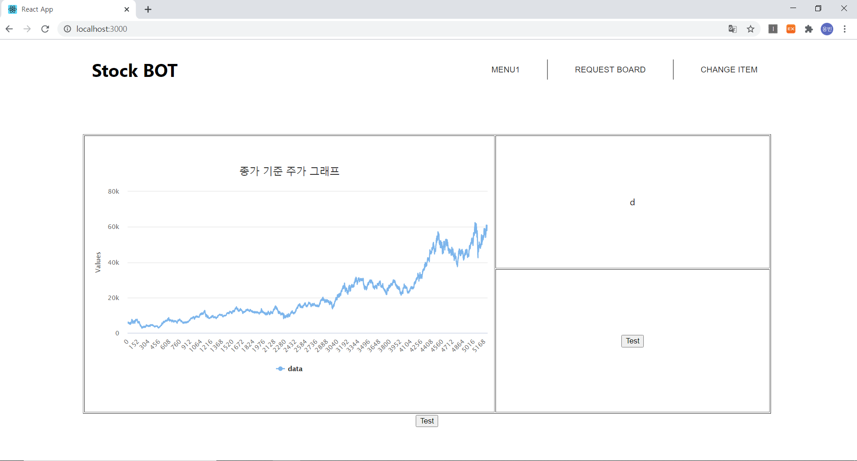
첨부 – 개발
React-Node-MySQL 연동, 차트그리기

Slide 4
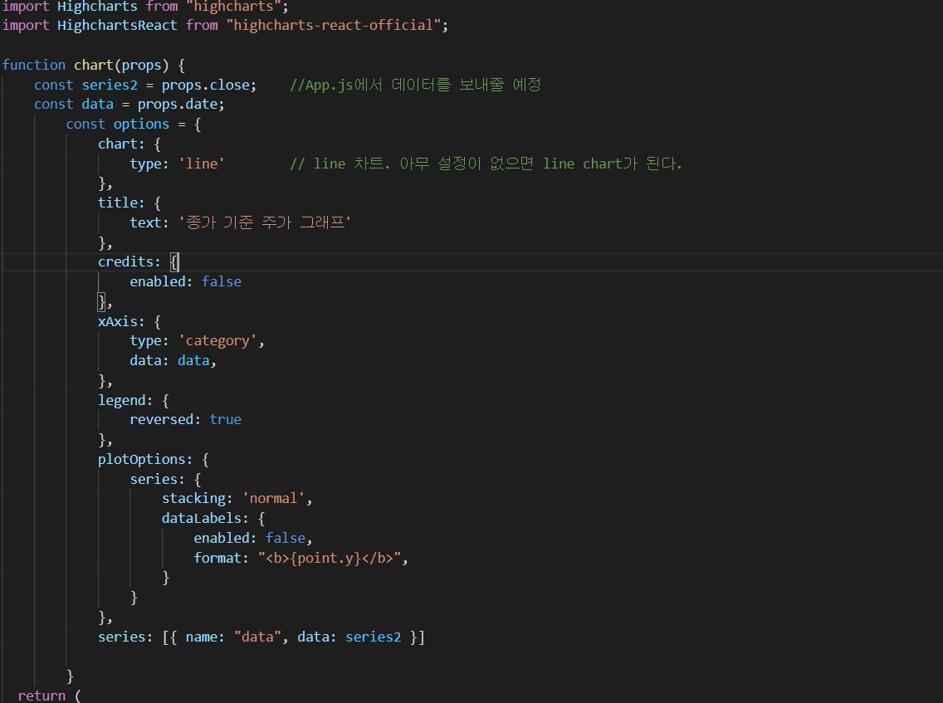
첨부 – 개발
React-Node-MySQL 연동, 차트그리기

Slide 5
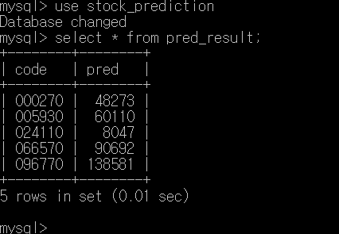
첨부 – 개발
예측값 DB저장

Slide 6
첨부 – 개발 Home
예측값 DB저장
def insert_db(dict_result, code_list): for code, result in zip(code_list, dict_result): print("code:{0} || price:{1}".format(code[1], str(dict_result[code[1]]))) sql = "select exists(select * from pred_result where code={0})".format(code[1]) cursor.execute(sql) row = cursor.fetchone() indexing_sql = sql[7:] # exists(select * from `005930` where date = '2020-09-07') if(row[indexing_sql] == 1): #만약 DB에 해당 코드의 예측결과가 존재한다면 print("{0}의 예측결과가 존재하기 때문에 삭제 후 다시 삽입합니다.".format(code[1])) sql = "delete from pred_result where code={0}".format(code[1]) cursor.execute(sql) sql = "insert into pred_result values(%s, %s)" #아마 주식코드 + 값 cursor.execute(sql, (code[1], dict_result[code[1]])) print("{0}'s inserting is complete".format(code[1]))

